Slide 1
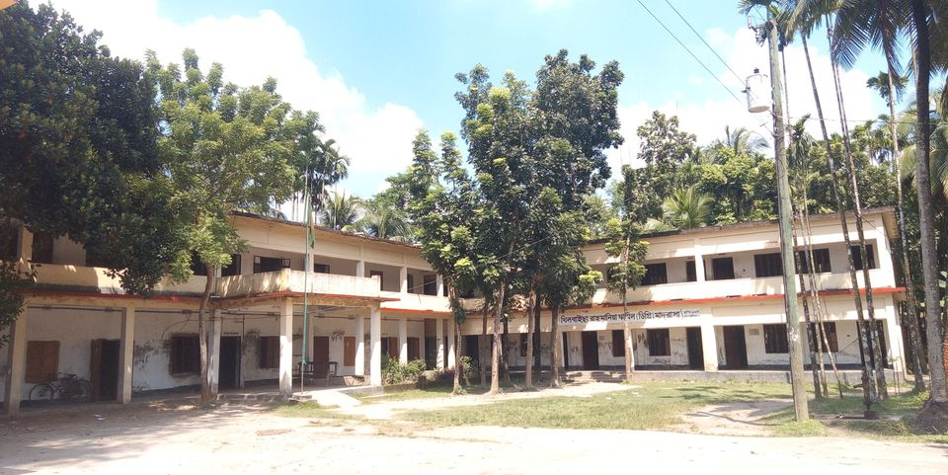
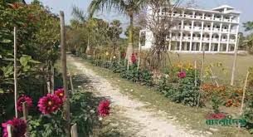
সবাইকে স্বাগতম

Slide 2
শিক্ষক পরিচিতি
মোঃ মুরশিদুর রহমান
ইবতেদায়ি কারি
খিলবাইছা রাহঃ ফাজিল মাদ্রাসা
সদর, লক্ষ্মীপুর
মোবাইল নং ০১৭১০০৮৮০৮১
Email-murshidurrahman1981@gmail.com

Slide 3
পাঠ পরিচিতি
শ্রেনিঃ ইবতদায়ী চতুর্থ
বিষয়ঃ বাংলা
অলোচ্য বিষয়ঃ পালকির গান

Slide 4
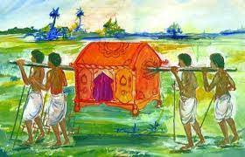
ছবি গুলোর প্রতি লক্ষ কর

Slide 5
শিখনফল
এই অধ্যায় শেষে শক্ষার্থীরা.............
কবি পরিচিতি বলতে পারবে।
কবিতাটি শুদ্ধ উচ্চারনে পড়তে পারবে।
নুতন শব্দগুলোর অর্থসহ বাক্যগঠন করতে পারবে।

Slide 6
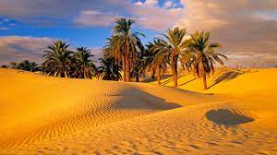
আদর্শপাঠ
পালকি চলে!
পালকি চলে!
গগন তলে
আগুন জ্বলে!

Slide 7
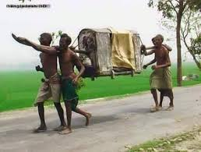
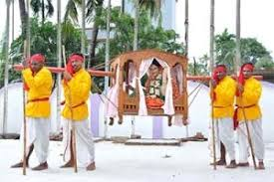
স্তব্ধ গায়ে
আদুল গায়ে
যাচ্ছে কারা
রৌদ্রে সারা!

Slide 8
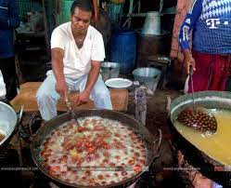
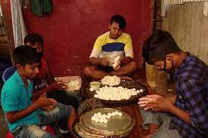
ময়রা মুদি
চক্ষু মুদি
পাটায় বসে
ঢুলছে কষে!

Slide 9
এসো আমরা কবিতাটি আবৃতি করি

Slide 10
কবিতার মূল ভাব
পালকির বেহারা পালকি কাঁধে নিয়ে এক জায়গা থেকে অন্য জায়গা যান । চলার পথে পা মেলাতে তারা তালে তালে গান গাইছেন । এই গানের কথায় গ্রাম বাংলার চলমান জীবনের ছবি ফুটে উঠেছে ।

Slide 11
শব্দ বিশ্লেষন
শব্দ
অর্থ
গগন
আকাশ
ময়রা
মিষ্টান্ন প্রস্ততকারক ও বিক্রেতা
পাটা
পেষণের শিল

Slide 12
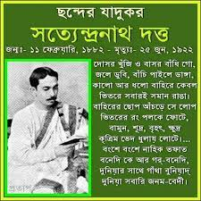
কবি পরিচিতি
কলকাতার কাছে নিমতা গ্রামে ১৮৮২ খীঃ১১ই ফ্রেব্রুয়ারি কবি সত্যেন্দ্রনাথ দত্ত জন্ম গ্রহণ করেন।তাঁর কবিতায় চন্দের দোলা ও শব্দের ঝংকার খুব ভালো লাগে।তাকে ছন্দের যাদু কর বলা হয়। তাঁর বিখ্যাত যাদুগ্রন্থের মধ্যে “কুহ ও কেকা’ ‘অভ্র-আবির; ‘হসন্তিকা, উল্লেখ যোগ্য । “পালকির গান’ কবিতাটি কুহ ও কেকা কাব্য গ্রন্থ থেকে নেওয়া হয়েছে। মাত্র ৪০ বছর বয়সে ১৯২২খীঃ ২৫ শে ফ্রেব্রুয়ারি কবি মৃত্যু বরন করেন ।

Slide 13
মূল্যায়ন
পালকির গান কবিতাটির লেখকের নাম কি ?
সত্যেন্দ্রনাথ দত্ত কত সালে জন্ম গ্রহন করেন ?
সত্যেন্দ্রনাথ দত্ত উপাধি কি?
সত্যেন্দ্রনাথ দত্ত কত সালে মৃত্যুবরন করেন?

Slide 14
একক কাজ
পালকির গান কবিতাটির মুল ভাব লিখ

Slide 15
বাড়ির কাজ
প্রশ্ন গুলোর উত্তর লিখে আনবে
ক) দুপুরের রোদে পালকির বেহারাদের কী অবস্থা হয়েছে ?
খ) পাটায় বসে ময়রা কী করছে ?
গ)কুকুর গুলো ধুঁকছে কেন?
ঘ)হাটুরে কোথায় যাচ্ছে?

Slide 16
সবাইকে ধন্যবাদ

